Slide 1




Welcome
Benvenuti
Marco Lazzaroni
Promise Technology
Training Commerciale

Slide 2
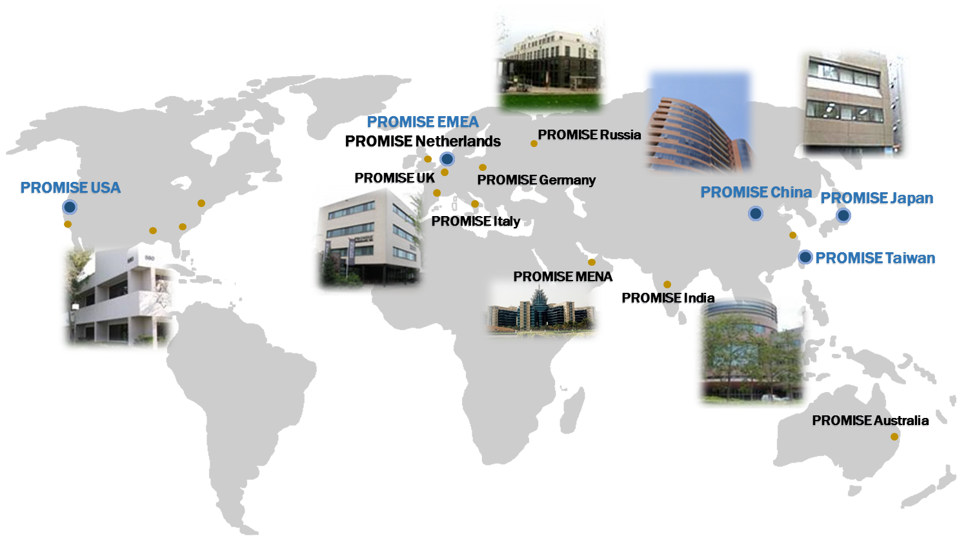
Promise nel mondo
© Copyright 2016 Promise Technology . The information contained herein is subject to change without notice **Confidential**

Slide 3
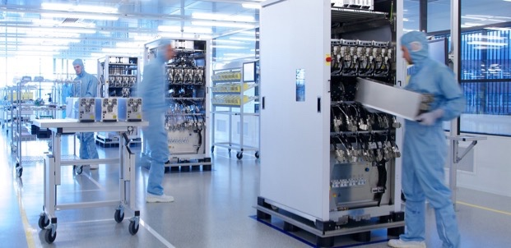
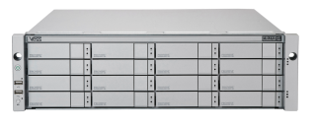
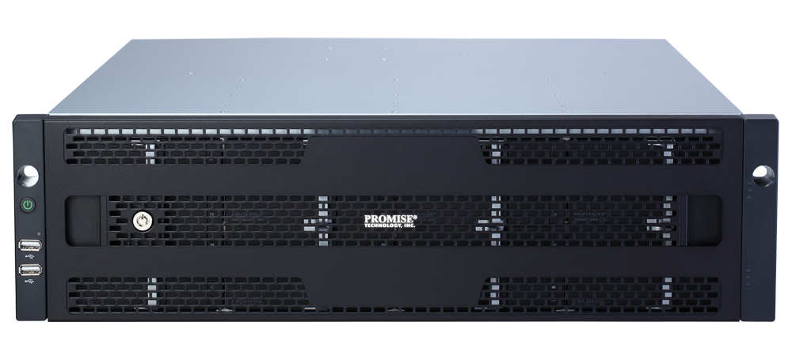
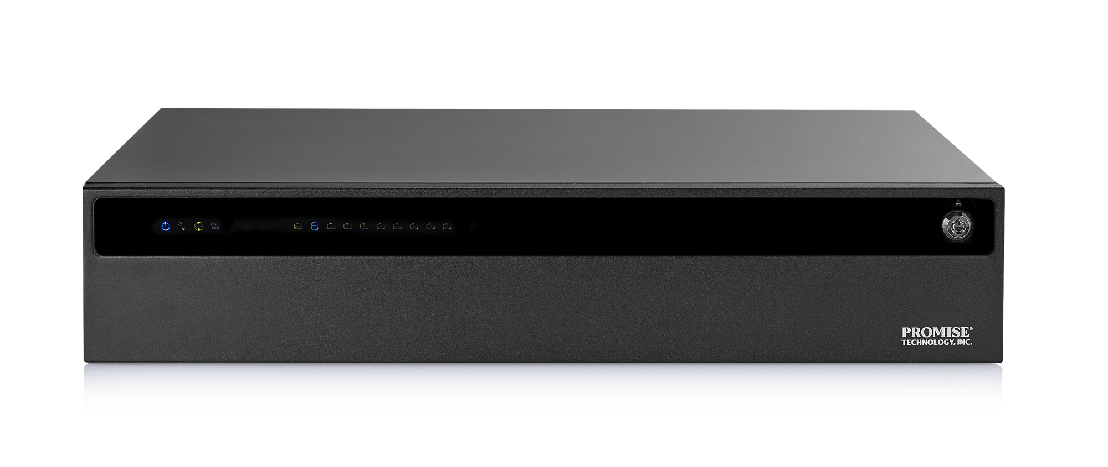
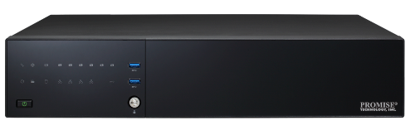
29 Anni di Innovazione
© Copyright 2016 Promise Technology . The information contained herein is subject to change without notice **Confidential**
Notes:
We started with RAID HBA card en now we manufactur comlete fully integrated systems in clean room facilities.

Slide 4


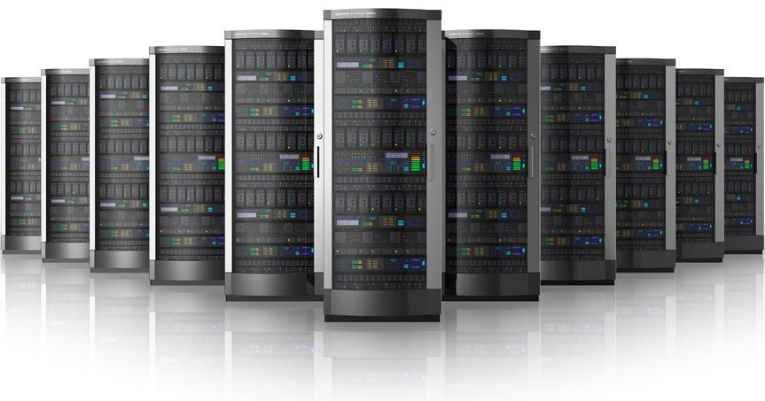
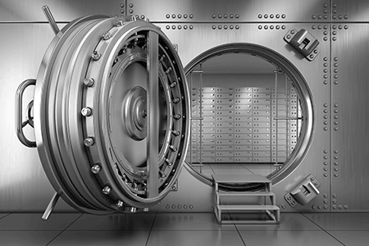




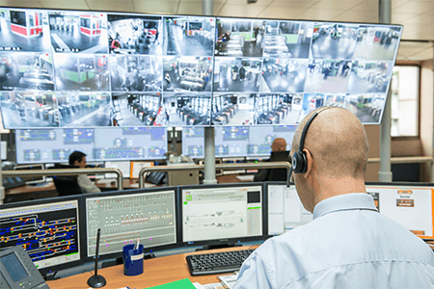
Approccio ai mercati verticali
Multi-media
Cloud & IT
Video
Sorveglianza
© Copyright 2016 Promise Technology . The information contained herein is subject to change without notice **Confidential**

Slide 5


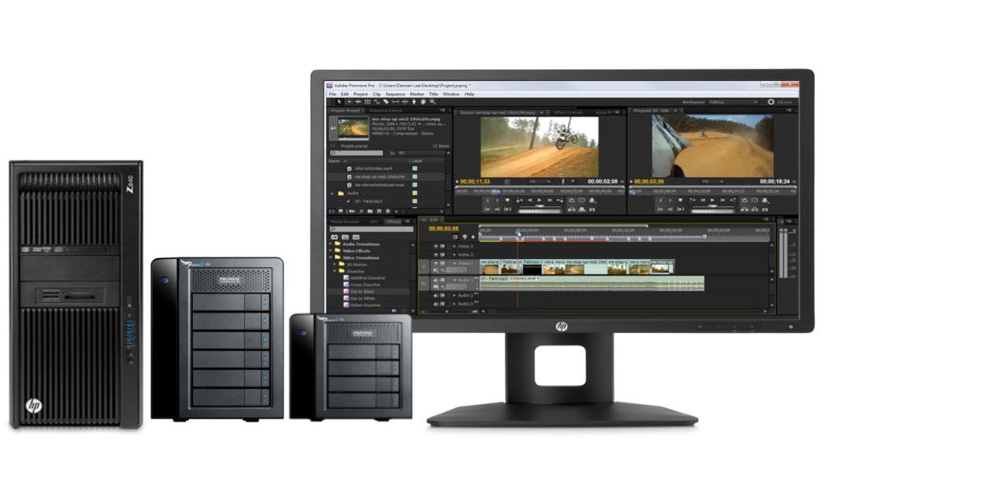
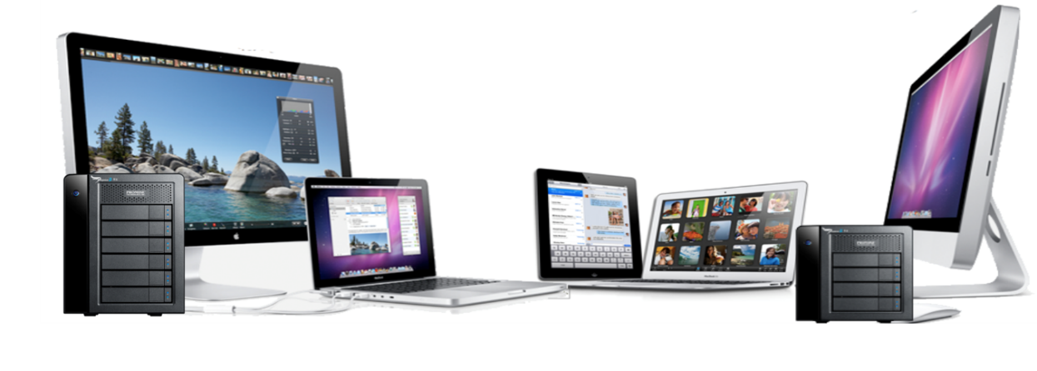


Coalizione con I leader di mercato
HP
(Z-workstations, Z-books)
Apple
(Mac Pro & Mac Book pro)
© Copyright 2016 Promise Technology . The information contained herein is subject to change without notice **Confidential**
Notes:
Pegasus TB2 connection – 20Gbps
Who of you is familiar with Tour de France?
This is an example, where our solution was needed

Slide 6











Ecosistema – Videosorveglianza
Notes:
Work together with the A-brands to create the best solutions for customers
OEM partner or partner for Apple
We were the only brand apple was selling which was not their owns
Develop with HP & Intel TB standard
At IBC show workflow solutions

Slide 7









The Open Storage Platform For Video Surveillance
PROMISE Surveillance Solutions
Server di registrazione e archiviazione….. in una unità
© Copyright 2016 Promise Technology . The information contained herein is subject to change without notice **Confidential**
Promise Certified VMS vendors

Slide 8

Soluzioni di Videosorveglianza
Prestazioni e Affidabilità sono importanti
© Copyright 2016 Promise Technology . The information contained herein is subject to change without notice **Confidential**

Slide 9




Soluzioni di Videosorveglianza
Aeroporti
Banche
Casino
Governi
Autostrade
Ospedali
Metro & Treni
Miniere
Oil & Gas
Penitenziari
Centri commerciali
Magazzini
© Copyright 2016 Promise Technology . The information contained herein is subject to change without notice **Confidential**

Slide 10
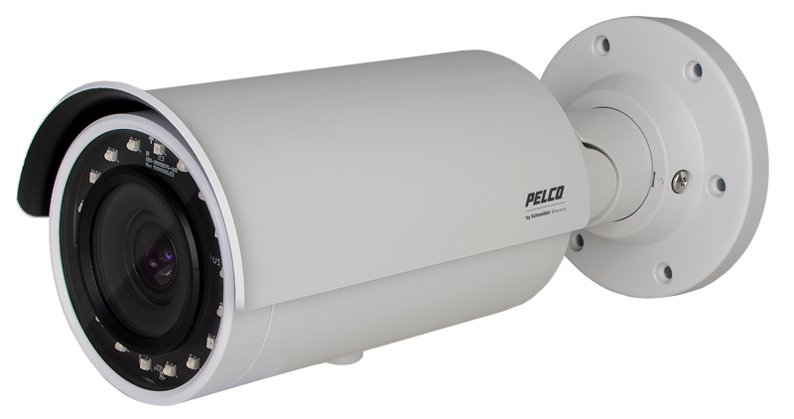
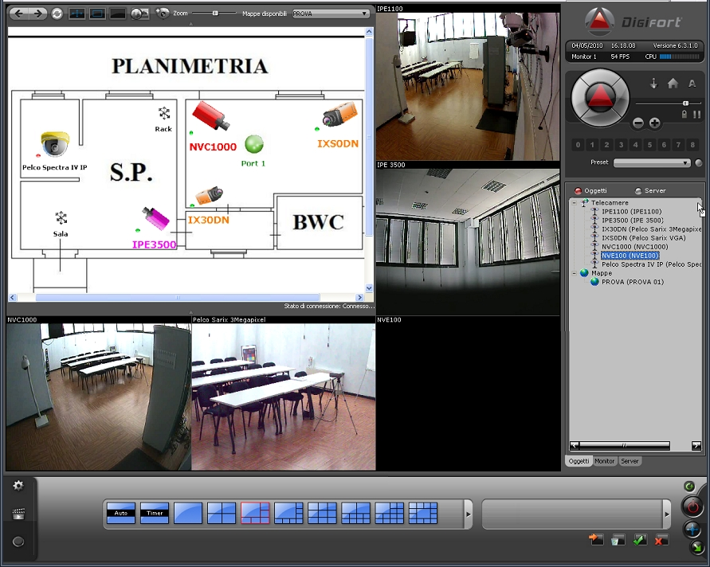
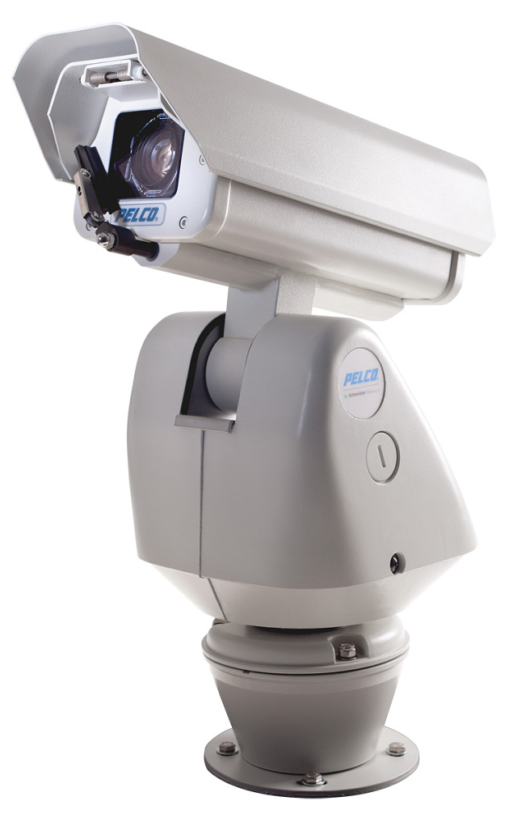
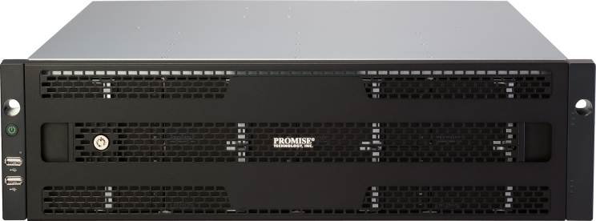
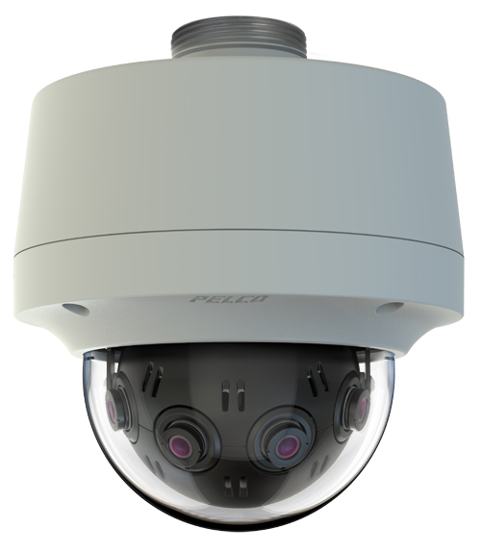
Sistema di Videosorveglianza
Server
Storage
Telecamere
VMS
Analisi Video
Vess Serie A2000
DVR
Dischi
DVR
Disk
RAID
NVR
RAID
NVR
JBOD
Mgmt Server
JBOD
Mgmt Server
Notes:
Basic components of Video Surveillance installation
Cameras: e.g. Axis, Bosch, Samsung etc.
Software including VMS & Analytics – e.g. Milestone, Genetec
Backend – Server & Storage -> PROMISE focus
Lets have a look at test result

Slide 11



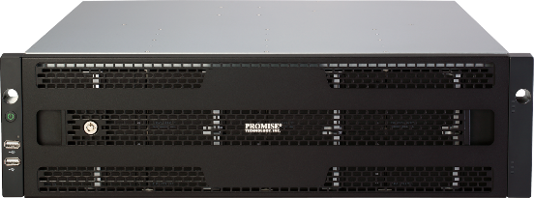

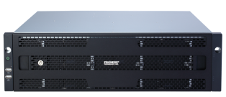




Soluzione pronta all’uso
Vess A2600
Passo 1
- Sballare
- Collegare i cavi
- Avviare il sistema
Passo 2
- Configurare la nazione
- Creare lo user account
- Partirà Windows 7
Passo 3
- Installare il VMS
Step 4
- Assegnare la destinazione
dell’archivio
- Avviare la registrazione

Slide 12
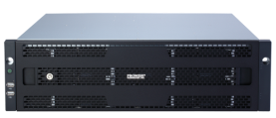
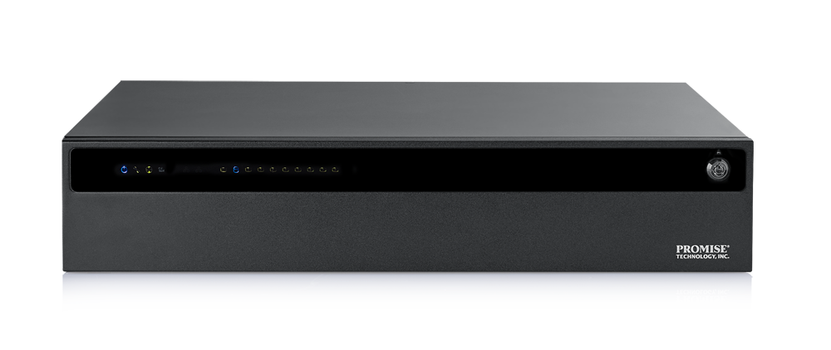

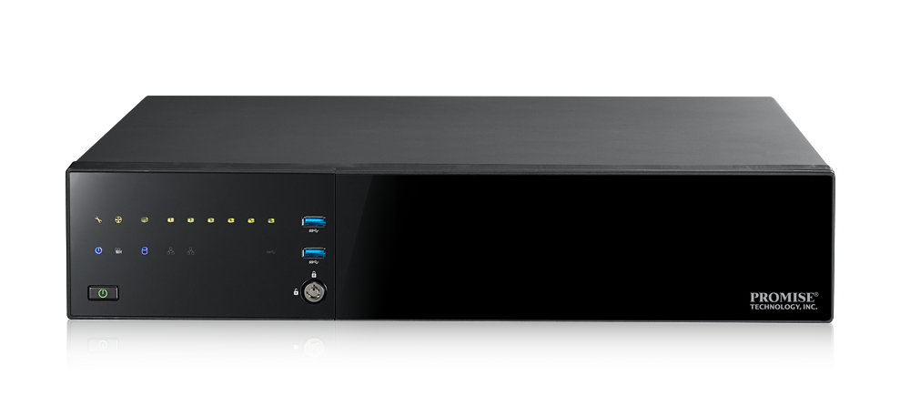
Vess Serie A generalità
Prezzo Listino
Categoria
Scala
SITI GRANDI
Appliance di Registrazione + Archivio
Oltre 100 telecamere
€ 6.000 – € 16.000
Vess A2600
New
€ 4.000 – € 8.500
SITI MEDI
Appliance di Registrazione + Archivio
Fino a 80 telecamere
Vess A3340
€ 2.400 – € 7.500
Vess A2210
SITI PICCOLI
Appliance di Registrazione + Archivio
Fino a 40 telecamere
New
€ 2.000 – € 6.000
Vess A2330
NVR Storage Appliance
© Copyright 2016 Promise Technology . The information contained herein is subject to change without notice **Confidential**
Notes:
™

Slide 13
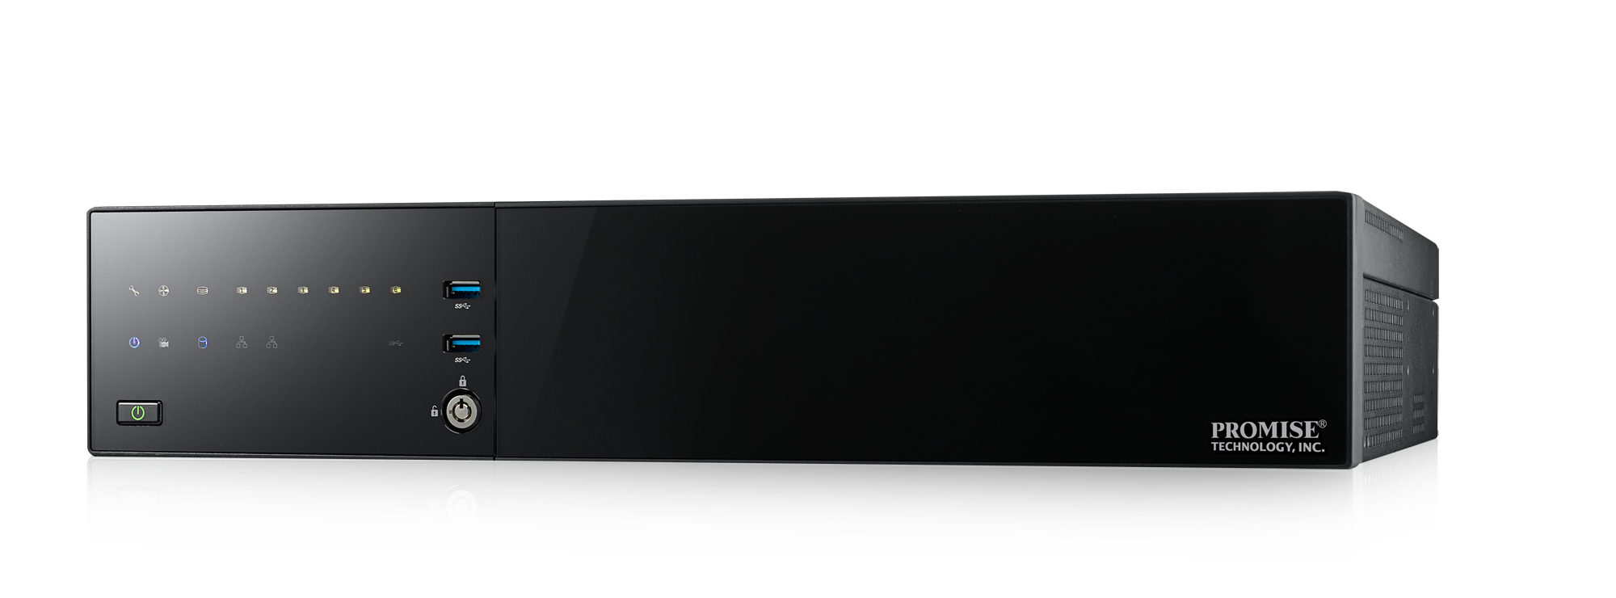
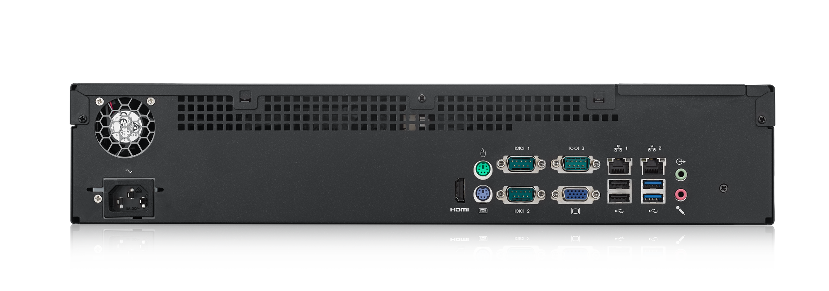
Vess A2330 caratteristiche
NVR appliance per sistemi video IP di piccole dimensioni
Perfetto fino a 40 telecamere IP
Soluzione pronta all’uso
3 anni di garanzia – estendibile fino a 5 anni
New
Chassis altezza 2U da rack con 6 alloggiamenti (6 dischi fissi)
Windows Embedded 7 Standard o Linux con PROMISE RAID engine
Rumore inferiore a 45 dB
Processore Intel BayTrail (Celeron J-1900)
Memoria 8GB DDRIII
64GB mSATA DOM
Uscita Video D-Sub e HDMI
2 x 1GbE
4 x USB 3.0
2 x USB 2.0
2 x 3.5mm audio jack
Alimentatore ATX singolo da 250W
Indicatori a LED di stato Power e Hard Disk
Dimensione: 88.2(A) x 440(L) x 400(P) mm
Espansione tramite iSCSI
Notes:
Surveillance HDD
Vess A2330s incl. 2x 4TB SATA HDD (8TB) 2U6 storage appliance Intel Celeron J1900 € 1,475 € 1,750 € 2,350
Vess A2330s incl. 4x 4TB SATA HDD (16TB) 2U6 storage appliance Intel Celeron J1900 € 1,775 € 2,125 € 2,825
Vess A2330s incl. 6x 4TB SATA HDD (24TB) 2U6 storage appliance Intel Celeron J1900 € 2,075 € 2,475 € 3,300
Vess A2330s incl. 2x 5TB SATA HDD (10TB) 2U6 storage appliance Intel Celeron J1900 € 1,575 € 1,875 € 2,500
Vess A2330s incl. 4x 5TB SATA HDD (20TB) 2U6 storage appliance Intel Celeron J1900 € 1,975 € 2,350 € 3,150
Vess A2330s incl. 6x 5TB SATA HDD (30TB) 2U6 storage appliance Intel Celeron J1900 € 2,375 € 2,825 € 3,775

Slide 14
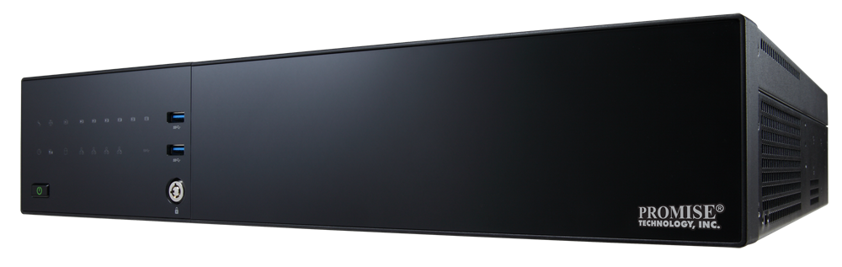
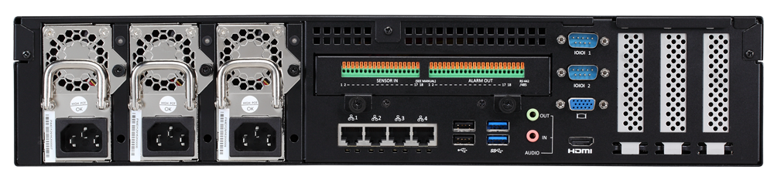
Vess A2210 caratteristiche
6 Alloggiamenti, chassis da 2U, montaggio a rack
Windows Embedded 7 Standard o Windows Server 2012 R2 Standard
Opzione 1: Processore Intel Core i3 (Dual-core, 4 Threads)
Opzione 2: Processore Xeon E3 (Quad-core, 8 threads)
Memoria 8GB DDR3 (fino a 16GB)
64GB mSATA
Promise RAID engine
Alimentatore Ridondante 3x PSU, n+1 (Certificato 80 PLUS)
4x 1Gb Ethernet
4x USB 3.0 / 2x USB 2.0
3x slot PCIe HBA (basso profilo)
Espansione tramite iSCSI
Decoder H.264 integrato da 40Mbps
Uscite video VGA &HDMI
Audio In/Out
Connettori per I/O
Notes:
N+1, 3 PSU waarvan 1 redundant
Alles hot swappable
RAID engine designed Promise
mSATA OS+VMS
If RAID fails, the complete installations stay safe

Slide 15
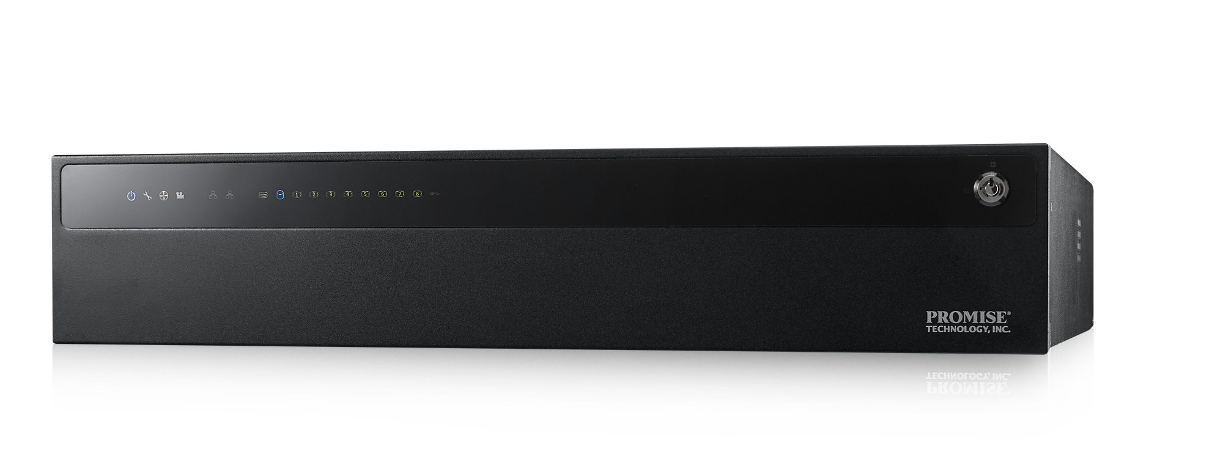
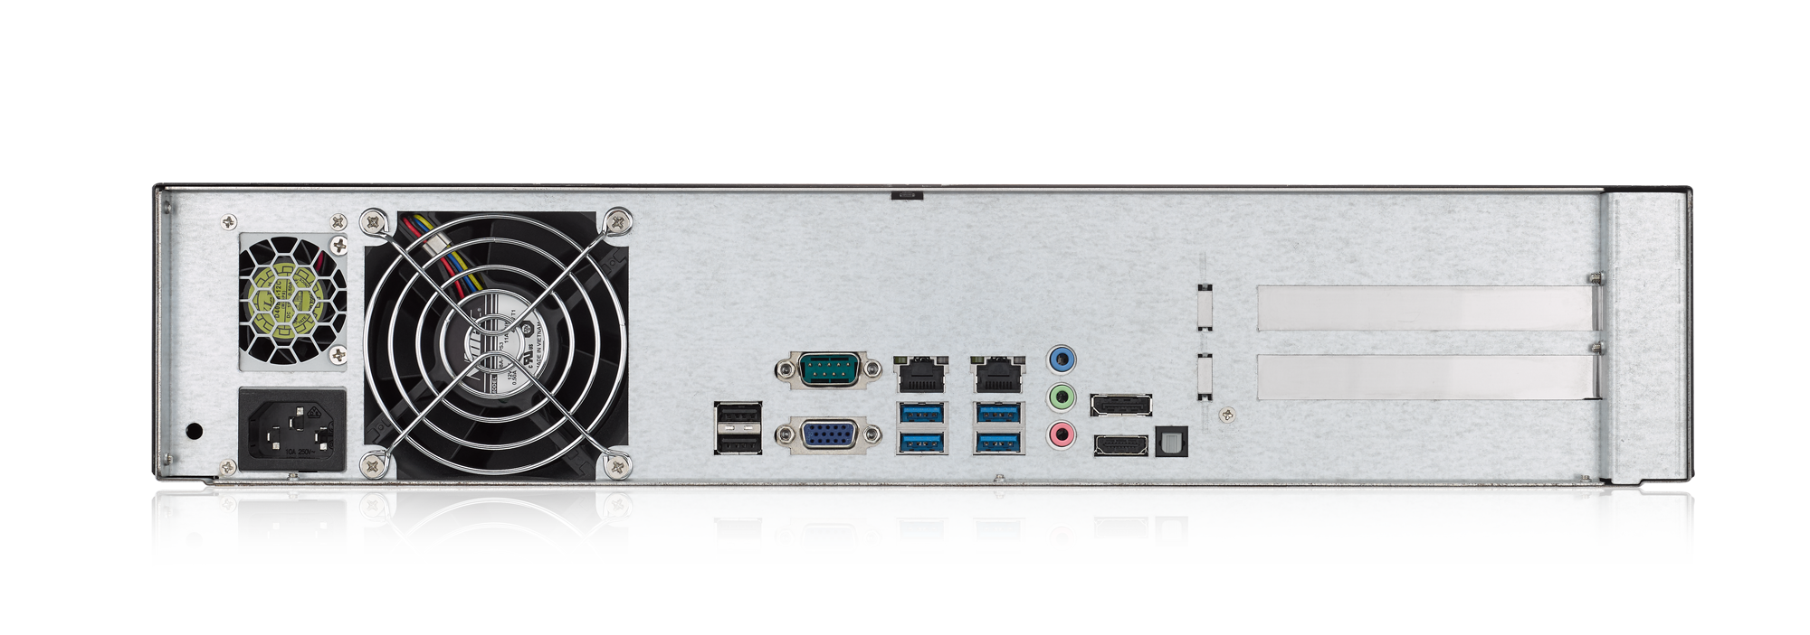
Vess A3340 Caratteristiche
Ideale per siti di media dimensione
Perfetto fino a 80 telecamere IP
Soluzione pronta all’uso
3 anni di garanzia – estendibile fino a 5 anni
New
Chassis da 2U per montaggio a rack, 8 Alloggiamenti (8 Dischi SATA)
Windows Embedded 7 Standard o Linux con PROMISE RAID engine
Rumore inferiore a 45 dB
Processore Intel Skylake (E3-1225 v5)
Memoria 8GB DDR IV
64GB M.2 DOM
Uscita Video Display port e HDMI
2 x 1GbE
6 x USB 3.0
2 x USB 2.0
3 x 3.5mm audio jack
Indicatori a LED di stato Power e Hard Disk
Dimensione: 88.2(A) x 440(L) x 410(P) mm
Espansione tramite iSCSI
Notes:
Surveillance HDD
Vess A3340s incl. 4x 4TB SATA HDD (16TB) 2U8 storage appliance Intel Xeon E3 1275 v5 € 2,575 € 3,075 € 4,100
Vess A3340s incl. 8x 4TB SATA HDD (32TB) 2U8 storage appliance Intel Xeon E3 1275 v5 € 3,175 € 3,775 € 5,050
Vess A3340s incl. 4x 5TB SATA HDD (20TB) 2U8 storage appliance Intel Xeon E3 1275 v5 € 2,775 € 3,300 € 4,400
Vess A3340s incl. 8x 5TB SATA HDD (40TB) 2U8 storage appliance Intel Xeon E3 1275 v5 € 3,575 € 4,250 € 5,675

Slide 16
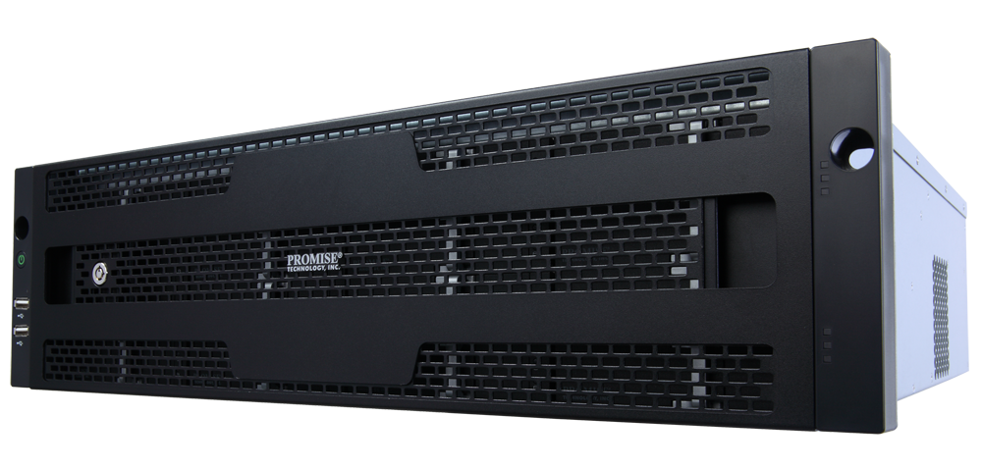
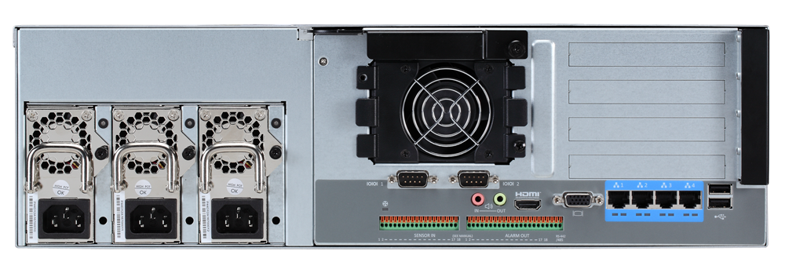
Vess A2600 caratteristiche
Chassis da 3U per montaggio a rack, 16 Alloggiamenti
Windows Embedded 7 Standard o Windows Server 2012 R2
Processore Intel Xeon E3 (quad-core, 8 threads)
Memoria 8GB DDR3 (fino a 16GB)
64GB mSATA
Promise RAID engine
Alimentatore Ridondante 3x PSU, n+1 (Certificato 80 PLUS)
4 x 1Gb Ethernet
4 x USB 2.0
4x slot PCIe HBA (pieno profilo)
Espansione tramite iSCSI
Decoder H.264 integrato da 40Mbps
Uscita video VGA e HDMI
Audio In/Out
Connettorei per I/O
Indicatori di stato a LED
Notes:
Up to 16 Gb
FAQ: NO USB 3.0 not supported by Xeon processor

Slide 17
Riepilogando
Promise Surveillance System | Piccoli Impianti | Impianti Medi |  | Impianti Grandi
 | Vess A2330 | Vess A2200 | Vess A3340 | Vess A2600
Numero Telecamere | Fino a 35 | 32 – 64 | Fino a 80 | 64 - 128
Numero di dischi | 6 Dischi | 6 Dischi | 8 Dischi | 16 Dischi
OS Precaricato | Windows Embedded Standard 7 | Win Embedded Standard 7 Win Server 2012 | Windows Embedded Standard 7 | Win Embedded Standard 7 Win Server 2012
Alimentatore | 250W | Tre ridondanti 250W | 350W | Tre ridondanti 250W
Banda passante (<70% CPU) | 300Mbps | 650Mbps | 650Mbps | 800Mbps
Garanzia | 3 anni di garanzia ( possibile estenzione della garanzia di altri 2 anni )
Notes:
* Freight & Duties Not included. Price differs depending on the required capacity

Slide 18





Vess A-Class Roadmap
NVR Storage Appliance for Network Video Recording
current
2016
2017
Shipping
U/Development
Conceptual
Intel Xeon E5 CPU
A6120bSM
1U4 -1N LFF
Intel E5 2620 v4, SAS 6Gb/s
10G BaseT or 10G SPF+, WS2012
SATA/iSCSI Expansion
8/16G DDR4, 2x SSD
A3120bSM
1U4 LFF
SATA 6Gb/s
2xGbE, WS7P/WS2012
iSCSI Expansion
8G DDR4, 64G DOM
Small
(16-32)
Grantley
Skylake
A2330s
2U6 LFF
SATA 6Gb/s
2xGbE, WS7P or WS2012
iSCSI Expansion
8G DDR3, 64G mSATA
A2200
2U6 LFF
SATA 3Gb/s
4xGbE, WS7P/WS2012
iSCSI Expansion
8G DDR3, 64G mSATA
Bay Trail
IvyBridge
Midsize
(32-64)
A3340 series
2U8 LFF
SATA 6Gb/s
2xGbE, WS7P/WS2012
iSCSI Expansion
8G DDR4, 64G DOM
A6300bSM
2U12 LFF
Intel E5 SAS/SATA 12Gb/s
2xGbE, WS2012
iSCSI/SAS Expansion
8G DDR4, 64G DOM
Intel Xeon E5 CPU
A2600
3U16 LFF
SATA 3Gb/s
4xGbE, WS7P/WS2012
iSCSI Expansion
8G DDR3, 64G mSATA
Skylake
Grantley
Large
(64-128)
IvyBridge
A6600bSM
3U16 LFF
Intel E5 SAS/SATA 12Gb/s
2xGbE, WS2012
iSCSI/SAS Expansion
8G DDR4, 64G DOM
Intel Xeon E5 CPU
Grantley
Notes:
1. A3340 series include A3340s, A3340bSM and A3340 PoE...
2. A6120bSM will have different specs for IVA server, magt server and recording server.
3. A3120bSM will share the same platform as A3340 series do.
4. A6600bSM will be E5, 3U16…high-end model for 3U16.
5 A6300bSM is the conceptual high-end 2U model.
PoC – any customer needs the sample of A6120 for PoC purpose??
E5 series – this is originally the road map from cloud team and we use it for reference purpose.
We shall plan 3U16 form factor…and A3600/A6600 might be merged into 1.
*A3320 for ODM/OEM purpose…I temporarily take it out.
*A3600 for the replacement of A2600…and it could be merged with A6600 (E5 CPU)

Slide 19
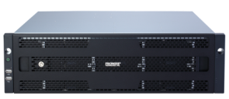





Espansione dell’Archivio con iSCSI
SAS EXPANSION
iSCSI EXPANSION
VR2600 RAID Storage
1
VA2600@ 3U16 Bay
VJ2600 Expansion Enclosure
4
6
VA2200@ 2U6 Bay
Up to 4 VJ2600 JBOD
Up to 6 VJ2600 JBOD
Supporta fino a 64 Dischi
Max. capacità: 384TB con dischi da 6TB
Supporta fino a 112 Dischi
Max. capacità: 672TB con dischi da 6TB

Slide 20
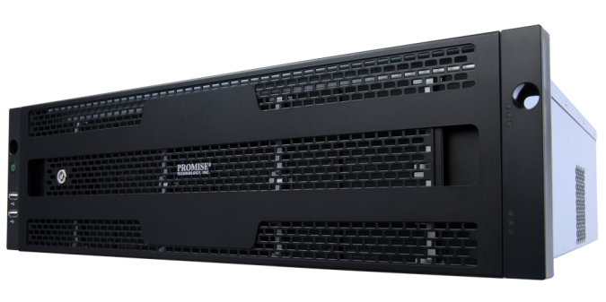
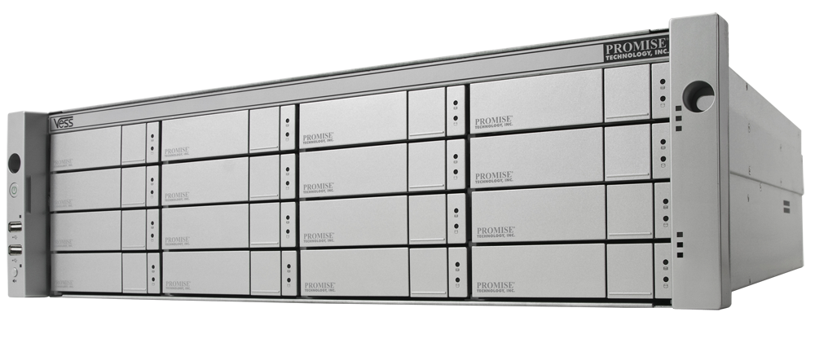
Semplice Scalabilità iSCSI - Vess R2000
iSCSI
1
112 HDDs
672TB
6
Notes:
Our Vess RAID and JBOD solutions
Equipped with the best RAID engine
Scale out with JBOD
6TB drives
All our systems work with Graphical User Interface

Slide 21
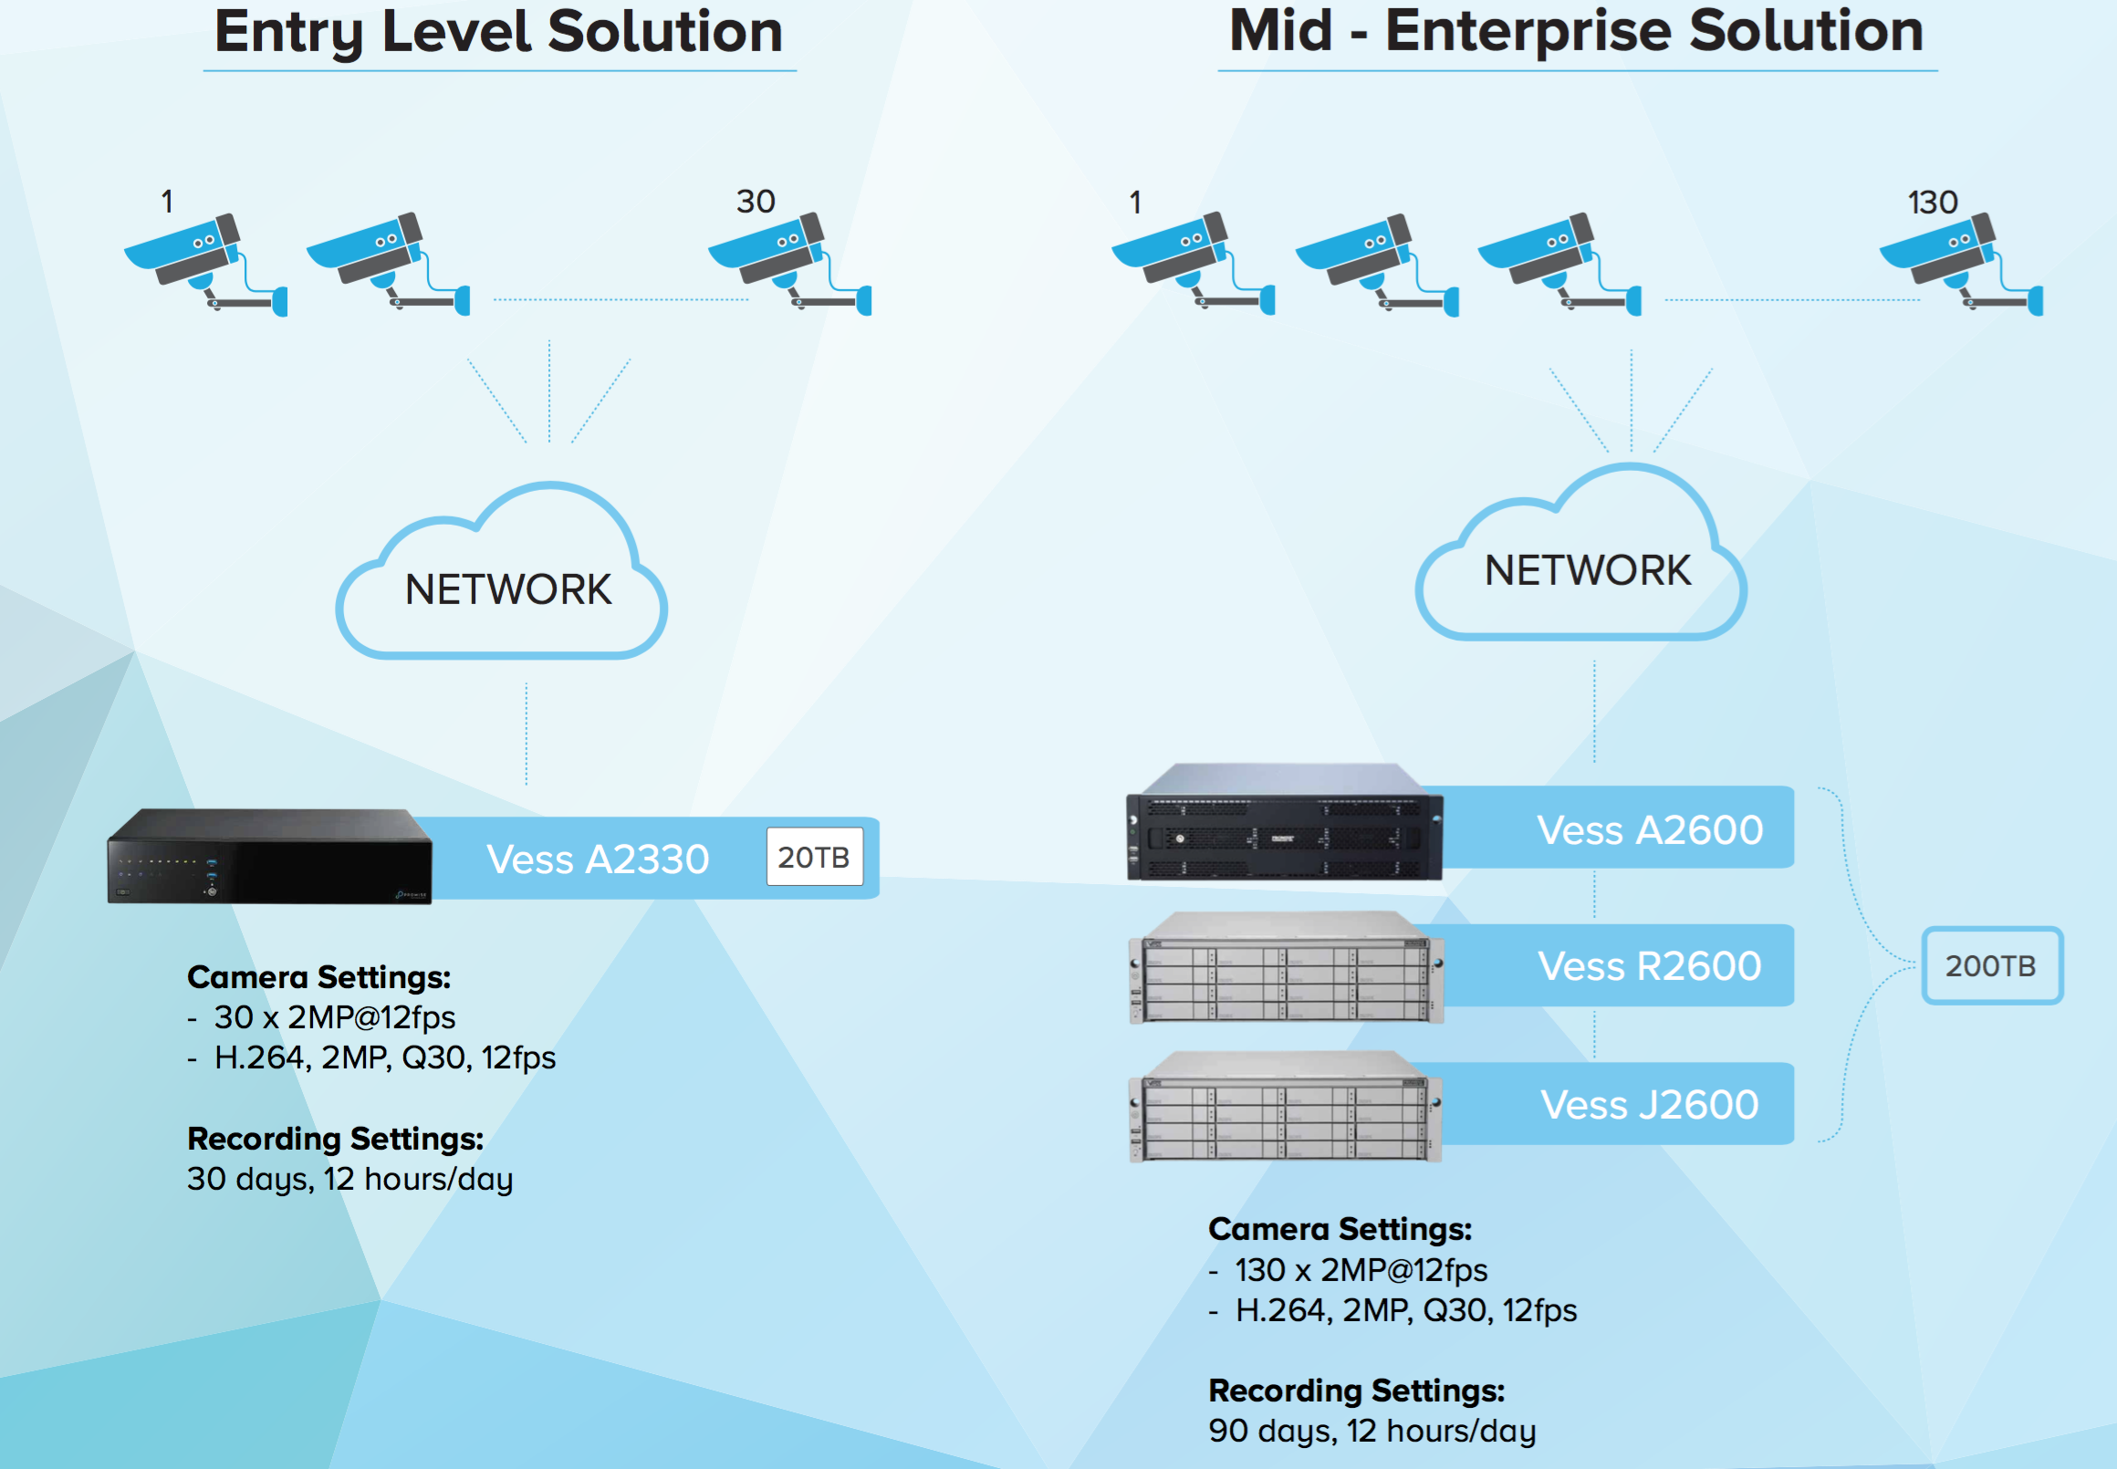
Topologia

Slide 22
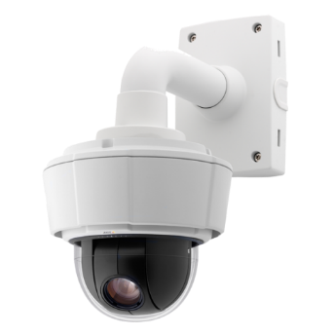

RAID Ottimizzato: Registrazione
Data 2
Data 3
Data 1
Generic RAID
Wait for Full Stripe
PROMISE RAID Engine
Parity
Data 3
Data 2
Data 1
3x
1x
Data 1
2x
Data 2
Parity updated:
Data 3
Parity
Parity
© Copyright 2016 Promise Technology . The information contained herein is subject to change without notice **Confidential**

Slide 23

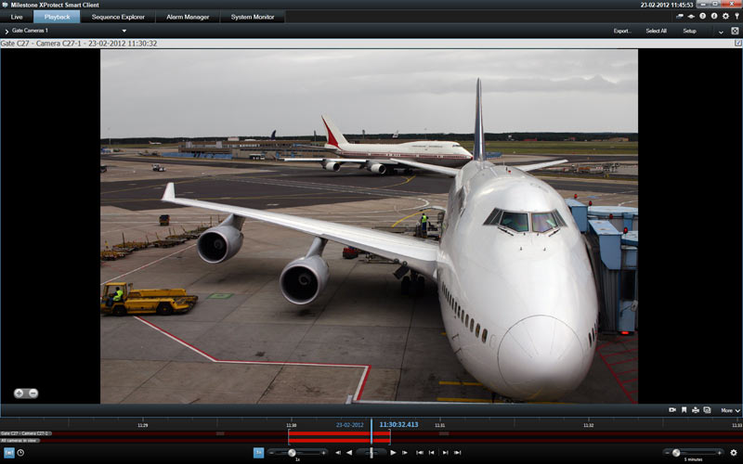
RAID Ottimizzato: Riproduzione
Cam 1a
Cam 2a
Cam 1b
Cam 2b
Cam 1c
Cam 2c
Cam 1d
Cam 2d
Camera 2, abcd
Read Ahead feature
Camera 1, abcd
Generic RAID
PROMISE RAID Engine
Cam 1a
Cam 1b
Parity
Cam 1c
Cam 1d
Parity
Cam 2a
Cam 2b
Parity
Cam 2c
Cam 2d
Cam 2e
© Copyright 2016 Promise Technology . The information contained herein is subject to change without notice **Confidential**

Slide 24
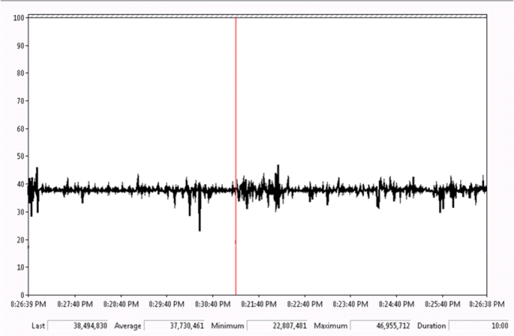
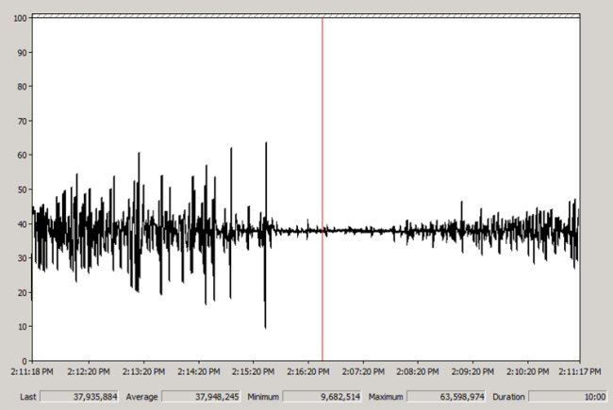
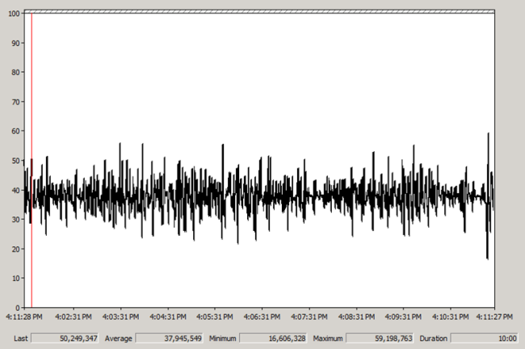
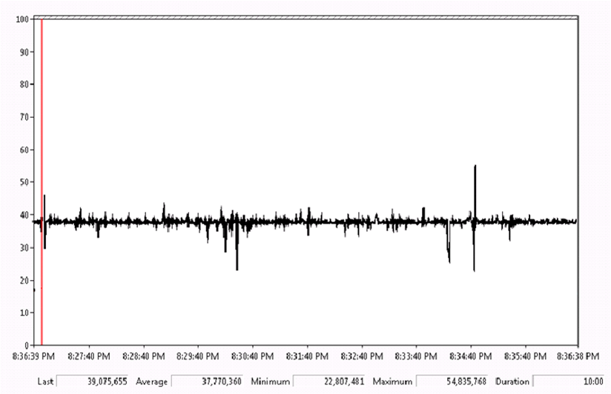
RAID Ottimizzato : throughput stabile
PROMISE - Vess Serie A2000
Generico Server + scheda RAID
Registrazione su RAID5
Registrazione su RAID5
Average throughput equal
Disco rotto – RAID5
Disco rotto – RAID5
© Copyright 2016 Promise Technology . The information contained herein is subject to change without notice **Confidential**

Slide 25
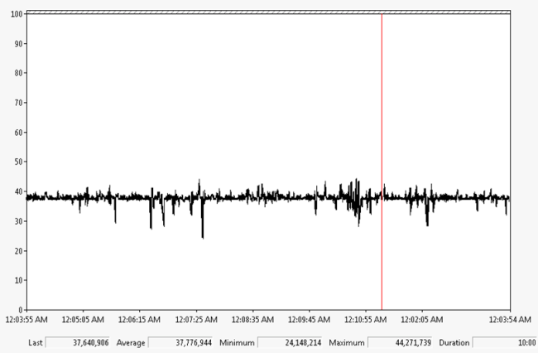
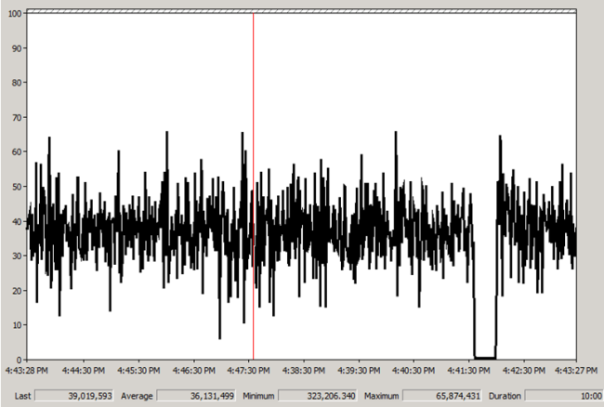
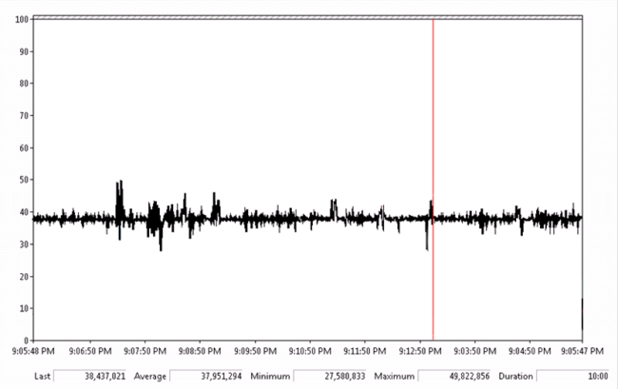
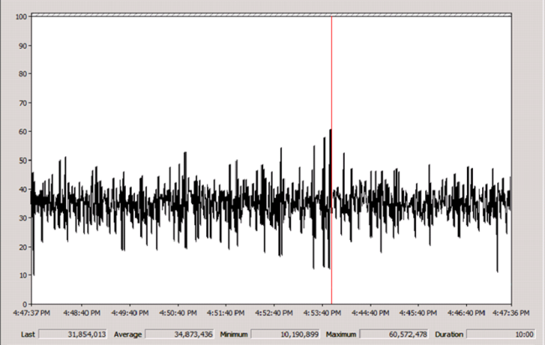
RAID Ottimizzato : throughput stabile
PROMISE – Serie Vess A2000
Server Generico + scheda RAID
Ricostruzione - RAID5
Ricostruzione - RAID5
Recording on RAID5
Recording on RAID5
Throughput medio uguale
Perdita di frame
Registrazione + Sovrascrittura + Archivio
Broken disk – RAID5
Registrazione + Sovrascrittura + Archivio
Broken disk – RAID5
© Copyright 2016 Promise Technology . The information contained herein is subject to change without notice **Confidential**

Slide 26
Prestazioni Migliorate
Massimizza la quanità di telecamere - Initial software release (FCS)
 |  | Recording | Recording + Critical | Recording + Rebuilding | Recording + Live view | Recording + Playback
Vess A2600 | # Cameras (1MP) | 130 | 130 | 130 | 125 | 125
 | Disk throughput (MB/s) | 149 | 149 | 151 | 146 | 134
H Company | # Cameras (1MP) | 95 | 95 | 95 | 95 | 95
 | Disk throughput (MB/s) | 110 | 110 | 110 | 109 | 110
Vess A2200 | # Cameras (1MP) | 65 | 65 | 65 | 60 | 65
 | Disk throughput (MB/s) | 74 | 74 | 74 | 69 | 75
S Company | # Cameras (1MP) | 55 | 5 | 5 | 60 | 50
 | Disk throughput (MB/s) | 64 | 3 | 3 | 70.5 | 58
 |  | Registrazione | Registrazione + Critica | Registrazione + Ricostruzione | Registrazione + Live view | Registrazione + Riproduzione
Vess A2600 | # Telecamere (1MP) | 130 | 130 | 130 | 125 | 125
 | Disk throughput (MB/s) | 149 | 149 | 151 | 146 | 134
H Company | # Telecamere (1MP) | 95 | 95 | 95 | 95 | 95
 | Disk throughput (MB/s) | 110 | 110 | 110 | 109 | 110
Vess A2200 | # Telecamere (1MP) | 65 | 65 | 65 | 60 | 65
 | Disk throughput (MB/s) | 74 | 74 | 74 | 69 | 75
S Company | # Telecamere (1MP) | 55 | 5 | 5 | 60 | 50
 | Disk throughput (MB/s) | 64 | 3 | 3 | 70.5 | 58

Slide 27
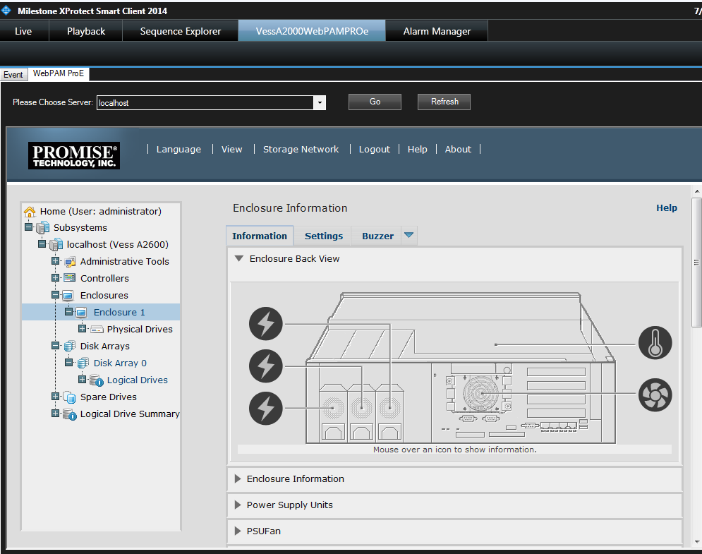
Semplice da Configurare e Manutenere
Semplice da Configurare e Manutenere
Interfaccia (GUI) di facile impiego
Plug-in Milestone XProtect
(management & smart client)
SDK disponibile senza costo
Opzioni avanzate:
  RAID 10, 5(0) o 6(0)
  Perfect Rebuild
  DDF Metadata
  Attività in Background :
    PDM – Predictive Data Migration
    Media Patrol
    Redundancy Check
    Battery Reconditioning
Notes:
Enterprise RAID features included – PDM predict HDD failure prevent rebuilding time

Slide 28
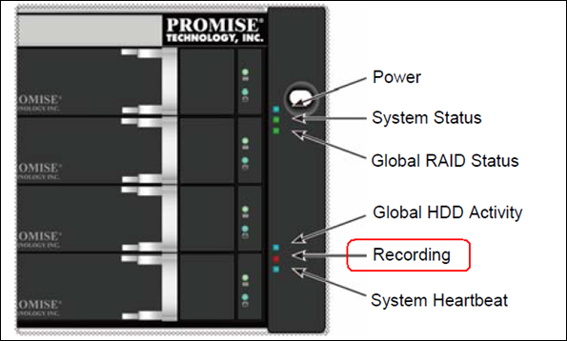
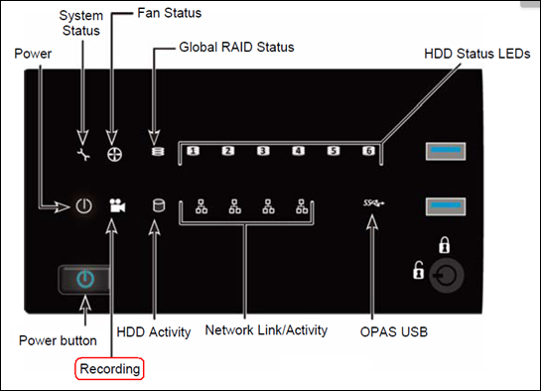
LED di segnalazione
Indicatori a LED dedicati per segnalare agli utenti l’utilizzo del sistema
E’ presente anche un LED di Registrazione rosso quando è in corso la registrazione
VA2600 LED frontali
VA2200/2330 LED frontali

Slide 29
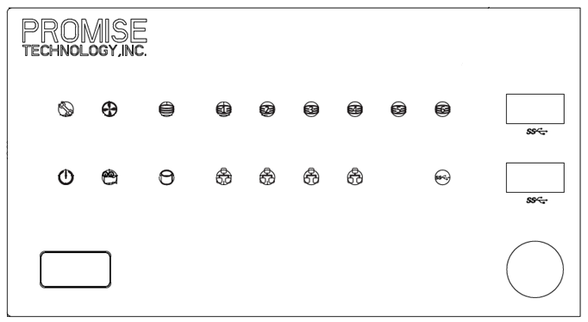

Manutenzione Semplice – OPAS
OPAS = One Plug Auto Service
Funzioni
  Report di Sistema
  Diagnostica di Sistema
  Upgrade Firmware
  Installazione Software
Vantaggi
  Non è necessario accesso con CLI (interfaccia gestione)
  Minore possibilità di errore umano
  Flessibilità per applicazione dinamica di futuri Plug-in
  Creazione di una immagine del sistema per manutenzione o business ripetitivo
Notes:
If customers have trouble
Empty stick collects system reports and logs
VESS R2600 iSCSI RAID HEAD
Upgrade FW automatically runs

Slide 30
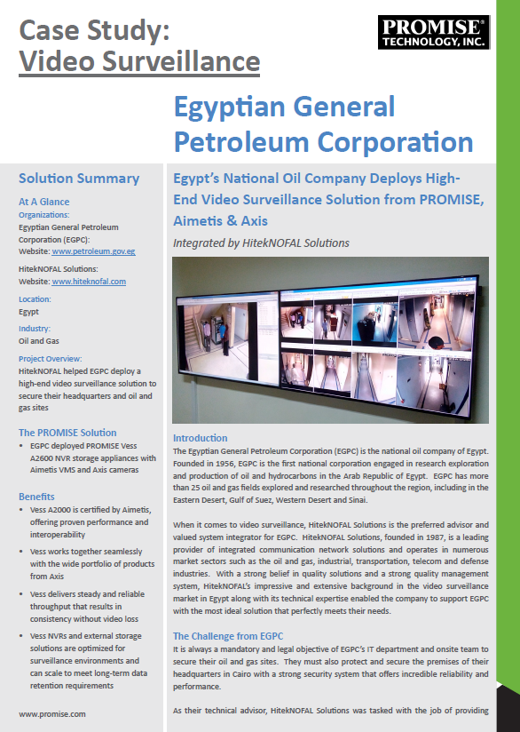
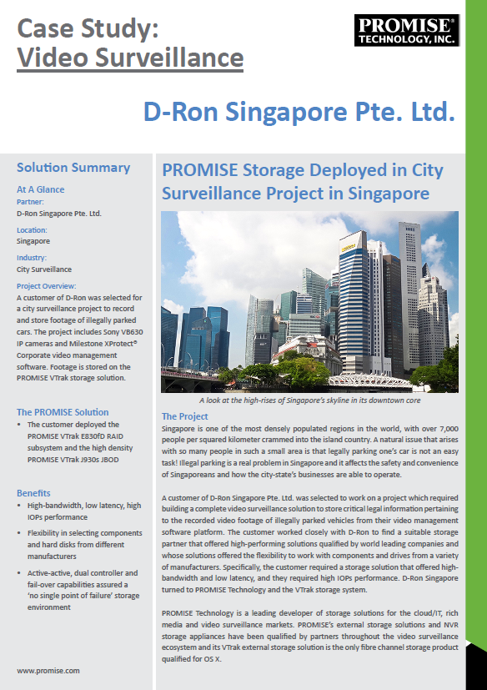
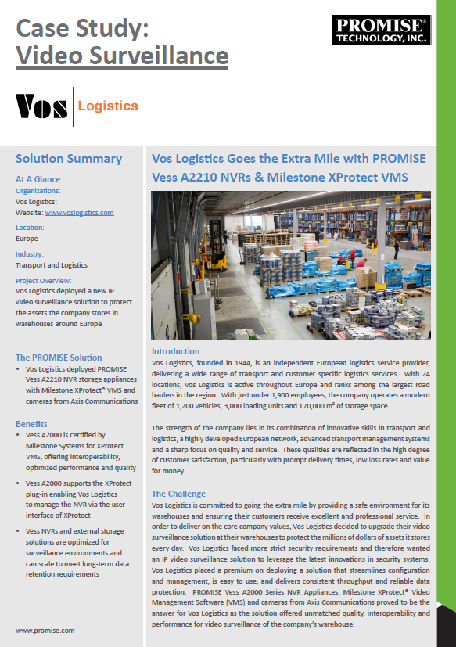


Case studies
© Copyright 2016 Promise Technology . The information contained herein is subject to change without notice **Confidential**

Slide 31





Una soluzione collaudata al CERN
“During a significant two-year deployment ramp-up, the
flexibility and reliability provided by the PROMISE VTrak
J830s units met our expectations. We are able to use
them both for our bulk storage as well as in high
availability configurations for critical services.”
Olof Barring
Technical Responsible for Procurement of Servers and
Storage, IT Department, CERN
© Copyright 2016 Promise Technology . The information contained herein is subject to change without notice **Confidential**
Notes:
Over more than 3500 units are used everyday at CERN in Switzerland
Center of nuclear research,
One cycle collects so much data for universities to research for two years
How does the datacenter looks from the inside?

Slide 32




Vale la pena una visita al sito
Notes:
It is still amazing according to my colleague

Slide 33
Come possiamo crescere il business insieme?
Notes:
Now you have an overview of our products and technology, but

Slide 34


Progettare la miglior soluzione insieme!
Surveillance Project Design Tool
  Numero di telecamere & bit rate
  Frame rate & risoluzione
  Durata Archivio
  Scelta VMS preferito
  High availability & ridondanza
Supporto Progettazione
  Garantisce la soluzion migliore
Ecosistema di Partner
  Supporto VMS qualificati
  Soluzioni collaudate
© Copyright 2016 Promise Technology . The information contained herein is subject to change without notice **Confidential**

Slide 35







Riepilogo – Perché Promise?
Piattaforma aperta di archiviazione compatibile con la maggior parte dei VMS fra cui Digifort, Milestone, Aimetis, Seetec, ecc.
Sistema “tutto in uno” affidabile, alte prestazioni
Plugin Milestone XProtect
Tecnologia SmartBoost che fornisce prestazioni ottimizzate per la videosorveglianza
One Plug Auto Service con USB riduce I tempi di manutenzione e supporto tecnico
Quasi 30 anni di innovatore globale nello storage
3 anni di garanzia con sostituzione anticipata
Maggior profitto tramite prezzi legati a registrazione del progetto e certificazione sui prodotti
Training commerciali e di certificazione prodotto gratuiti
Unità di Test disponibili
Prodotti stabili ed affidabili
Il solo produttore di storage con una gamma prodotti focalizzata sulla videosorveglianza
© Copyright 2016 Promise Technology . The information contained herein is subject to change without notice **Confidential**

Slide 36
Grazie
Marco Lazzaroni – marco.lazzaroni@trolese.it
© Copyright 2016 Promise Technology . The information contained herein is subject to change without notice **Confidential**

